Slide 1
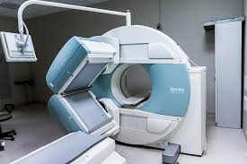
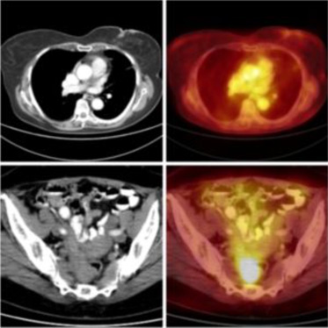
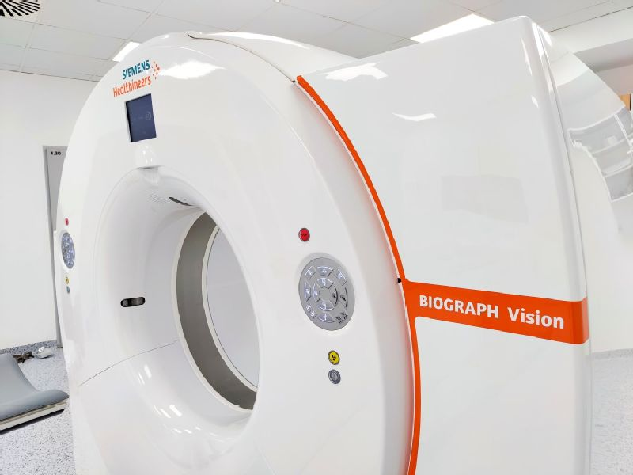
Den s držiteli povolení
Andrea Svobodová
Praha, 16.6.2025

Slide 2
Obsah
Úvodní slovo
Představení nových inspektorek ONMORZ
Komunikace s SÚJB
Platnost AZ a vyhlášky č. 422/2016 Sb.
Požadavky nové legislativy v oblasti NM
Povolení
Dokumentace
Doporučení a TAČR BETA2
Radiologické události- Mgr. Petr Papírník
Činnosti SÚRO

Slide 3
Personální obsazení
Svobodová
Pšeničková
Petrová I.
Vašíčková – inspektor asistent
Elmanová – inspektor asistent
Valošková- hospodářka
Kontakt : +420 602 445 013 – Svobodová
andrea.svobodova@sujb.gov.cz
Náš cíl: jednotný přístup při kontrolách
důvěra
spolupráce
dobrá praxe

Slide 4
Komunikace se SÚJB
Od 1. května 2025
Položka „Aktuálně“- nový webový portál - Portál iReg
Fyzická osoba, fyzická osoba za subjekt
Přihlášení: Jednorázové x trvalé, přes identitu občana (např. eObčanka, bankovní identita)
bez ověření (notifikace pouze např. u NRD, zasílání PZ a ZDS, přechodná pracoviště atd.)
Co můžete využít: Ohlášení, žádost o povolení, HZZRO, ZOZ
Stále platí: datová schránka

Slide 5
Platnost AZ a vyhlášky č. 422/2016 Sb.
Novela Atomového Zákona – účinnost od 1.7.2025 (č. 83/2025 Sb.)
Přechodná ustanovení
Každý, kdo vykonává činnosti v rámci expozičních situací, je povinen přizpůsobit své právní poměry zákonu č. 263/2016 Sb., ve znění účinném ode dne nabytí účinnosti tohoto zákona, do 3 měsíců ode dne nabytí účinnosti tohoto zákona – delší toleranční období
Vyhláška č. 422/2016 Sb.
Notifikace právních předpisů vůči EK (3-měsíční karenční období)- pozdější platnost/účinnost
Dokud neplatí novelizovaná vyhláška, platí stávající!
Další vyhlášky samotné nebudou mít přechodné ustanovení (začnou platit okamžikem účinnosti)

Slide 6
Požadavky nové legislativy v oblasti NM § 11- Ohlášení
Zákon č. 263/2016 Sb.
Nový zákon
Úřadu musí být předem ohlášeno
a) používání schváleného typu drobného zdroje ionizujícího záření s výjimkou používání zdroje ionizujícího záření k lékařskému nebo nelékařskému ozáření,
Úřadu musí být předem ohlášeno
a) používání schváleného typu drobného zdroje ionizujícího záření s výjimkou používání zdroje ionizujícího záření k nelékařskému ozáření,

Slide 7
§22 AZ -Nové rozhodnutí o vydání povolení, zrušení a zánik povolení
Zákon 263/2016 Sb.
Nový zákon
Lhůta pro vydání 30 dní jako u správní činnosti
Lhůta pro vydání rozhodnutí v řízení o vydání povolení činí
90 dní (dle § 19 odst. 2 písm. e)
Pro urychlení procesu prosím vždy posílejte kompletní dokumentaci

Slide 8
§68 písm. f) AZ - Společné povinnosti držitele povolení a registranta v oblasti zajišťování radiační ochrany
Zákon 263/2016 Sb.
Nový zákon
Zajistit hodnocení vlastností zdroje ionizujícího záření prostřednictvím
1. přejímací zkoušky, pokud se nejedná o nevýznamný nebo drobný zdroj ionizujícího záření, který není zdrojem ionizujícího záření k nelékařskému ozáření, kostní denzitometr, uzavřený radionuklidový zdroj, u kterého neuplynula doba delší než 6 měsíců od jeho výroby, nebo zdroj ionizujícího záření převzatý výhradně ke skladování, přepravě nebo distribuci, zdroj ionizujícího záření vyrobený jeho uživatelem pro vlastní použití, prototyp nebo unikátní zařízení,
Zajistit hodnocení vlastností zdroje ionizujícího záření prostřednictvím přejímací zkoušky, pokud se nejedná o
1. nevýznamný zdroj ionizujícího záření,
2. drobný zdroj ionizujícího záření, který není zdrojem ionizujícího záření k nelékařskému ozáření,
3. kostní denzitometr,
4. otevřený radionuklidový zdroj,
5. uzavřený radionuklidový zdroj, u kterého od výroby do zahájení používání neuplynulo více než 6 měsíců,
6. zdroj ionizujícího záření převzatý výhradně ke skladování v uznaném skladu, přepravě, vývozu nebo distribuci,
7. zdroj ionizujícího záření, který není používán pro lékařské nebo nelékařské ozáření a jehož typ není určen k uvádění na trh,
8. prototyp zdroje ionizujícího záření, který není používán pro lékařské nebo nelékařské ozáření,

Slide 9
§ 85 Sledování dávek z lékařského ozáření
Zákon č.263/2016 Sb.
Nový zákon
0
Zadavatel klinického hodnocení radiofarmak je povinen bez zbytečného odkladu oznámit Úřadu podání žádosti o povolení klinického hodnocení radiofarmak podle zákona o léčivech.

Slide 10
§154- Analýza a hodnocení radiační mimořádné události
Zákon č.263/2016 Sb.
Nový zákon
1) Žadatel o povolení podle § 9 odst. 1 písm. b) a g), § 9 odst. 2 písm. a), b), d) a f), § 9 odst. 3 písm. a) a b) a § 9 odst. 4 je povinen
a) zpracovat analýzu a hodnocení radiační mimořádné události,
1)Žadatel o povolení podle § 9 odst. 1 písm. b) a e), § 9 odst. 2 písm. a), b), d) a f), kromě žadatele o povolení k nakládání s rentgenovým zařízením používaným pro lékařské nebo nelékařské ozáření nebo pro veterinární účely, a to v radiodiagnostice, intervenční radiologii, nukleární medicíně nebo pro zobrazovací účely v radioterapii, § 9 odst. 3 písm. a) a b) a § 9 odst. 4 je povinen…..

Slide 11
§ 155 Připravenost k odezvě na radiační mimořádnou událost
Zákon 263/2016 Sb.
Nový zákon
2) Vnitřní havarijní plán se zpracovává pro areál jaderného zařízení nebo pracoviště se zdroji ionizujícího záření. Vnější havarijní plán se zpracovává pro zónu havarijního plánování.
2) Vnitřní havarijní plán se zpracovává pro areál jaderného zařízení nebo pracoviště se zdroji ionizujícího záření kromě pracoviště s rentgenovým zařízením používaným pro lékařské nebo nelékařské ozáření nebo pro veterinární účely, a to v radiodiagnostice, intervenční radiologii, nukleární medicíně nebo pro zobrazovací účely v radioterapii. Vnější havarijní plán se zpracovává pro zónu havarijního plánování.

Slide 12
§26 – Přejímací zkouška
Vyhláška č. 422/2016 Sb.
Nová vyhláška
Odst. 2 písm. b) – v případě ORZ ověření údajů uvedených v průvodním listu ORZ vydaného výrobcem podle § 25 odst. 1 písm. a) a b)
0

Slide 13
§32 - ZPS
Vyhláška č. 422/2016 Sb.
Nová vyhláška
Zkoušky provozní stálosti zdroje ionizujícího
záření používaného při lékařském ozáření musí
provádět
a) u zkoušky, pro kterou je stanovena četnost
vyšší než měsíční,
1. lékař, který běžně v klinické praxi popisuje
na monitoru rentgenové snímky, pokud se
jedná o zkoušku provozní stálosti spočívající
v kontrole příslušného diagnostického monitoru
v radiodiagnostice, nebo
2. radiologický asistent, který v klinické praxi
zdroj ionizujícího záření používá, pokud se
jedná o zkoušku provozní stálosti zdroje
ionizujícího záření používaného ve výpočetní
tomografii,
Zkoušky provozní stálosti zdroje ionizujícího záření používaného při lékařském ozáření musí provádět
a) u zkoušky, pro kterou je stanovena četnost vyšší než měsíční,
1. lékař, který běžně v klinické praxi popisuje na monitoru rentgenové snímky, pokud se jedná o zkoušku provozní stálosti spočívající v kontrole příslušného diagnostického monitoru v radiodiagnostice, nebo
2. zdravotnický pracovník, který v klinické praxi zdroj ionizujícího záření používá, pokud se jedná o zkoušku provozní stálosti výpočetního tomografu, včetně výpočetního tomografu používaného v nukleární medicíně a radioterapii,

Slide 14
§ 49 Sledované pásmo
Vyhláška č. 422/2016 Sb.
Nová vyhláška
0
e) pokud ve sledovaném pásmu nelze vyloučit povrchovou kontaminaci vstupující fyzické osoby, lze vstoupit do sledovaného pásma až po převléknutí do oděvu určeného vnitřním předpisem provozovatele; při opuštění musí být provedena kontrola povrchové kontaminace fyzické osoby a v případě zjištění povrchové kontaminace osobní očista a dekontaminace; nelze-li povrchovou kontaminaci odstranit, může fyzická osoba opustit sledované pásmo za podmínek uvedených ve vnitřním předpisu provozovatele sledovaného pásma,
f) pokud nelze vyloučit povrchovou kontaminaci předmětů vynášených ze sledovaného pásma, musí být provedena kontrola jejich povrchové kontaminace a v případě zjištění povrchové kontaminace jejich dekontaminace, a
g) ve sledovaném pásmu pracoviště s otevřeným radionuklidovým zdrojem je zakázáno kouřit; jíst a pít lze v případě, že vzhledem k rozsahu sledovaného pásma a druhu vykonávané činnosti jej nelze krátkodobě opustit; v takovém případě musí provozovatel sledovaného pásma vymezit pro konzumaci zvláštní prostor s možností kontroly povrchové kontaminace fyzických osob a stanovit opatření vylučující kontaminaci potravin.

Slide 15
§79- Obsah oznámení o podání žádosti o povolení klinického hodnocení radiofarmak
Vyhláška č. 422/2016 Sb.
Nová vyhláška
NDRÚ stanoví příloha č. 22 vyhlášky
Oznámení o podání žádosti o povolení klinického hodnocení radiofarmak obsahuje skutečnosti týkající se tohoto hodnocení, které jsou důležité z hlediska radiační ochrany, zejména:
souhrn protokolu klinického hodnocení,
specifikace radiofarmaka,
informace pro pacienta,
informovaný souhlas pro pacienty,
informace pro osoby žijící ve společné domácnosti s účastníky klinického hodnocení a
seznam pracovišť, na kterých se klinické hodnocení bude provádět.

Slide 16
§ 80- odst. 1 písm. d) - Chybné ozáření pacienta- Radiologická událost
Vyhláška č. 422/2016 Sb.
Nová vyhláška
v nukleární medicíně
1. aplikace jiného radiofarmaka, než bylo plánováno,
2. aplikace aktivity výrazně odlišné od předepsané aktivity,
3. ozáření při záměně pacienta, nebo
4. aplikace aktivity nebo radiofarmaka, které byly chybně předepsány
v nukleární medicíně
1. aplikace jiného radiofarmaka, než bylo plánováno,
2. aplikace aktivity výrazně odlišné od předepsané aktivity,
3. ozáření při záměně pacienta, nebo
4. aplikace aktivity nebo radiofarmaka, které byly chybně předepsány,
5. při výkonu prováděném u těhotné ženy nezáměrné ozáření zárodku nebo plodu,
6. při výkonu prováděném u kojící ženy ozáření dítěte.

Slide 17
§ 104 odst. 1 písm. c) - Uvolňovací úrovně pro pracoviště se zdroji ionizujícího záření
Vyhláška č. 422/2016 Sb.
Nová vyhláška
UÚ se považují za překročené
-při vypouštění odpadních vod do kanalizace pro veřejnou potřebu, pokud součet součinů průměrných objemových aktivit jednotlivých vypouštěných radionuklidů a jejich maximálních konverzních faktorů hing pro příjem požitím dospělým jednotlivcem z obyvatelstva je větší než 10 mSv/m³
UÚ se považují za překročení
-při vypouštění odpadních vod do kanalizace pro veřejnou potřebu, pokud součet součinů průměrných objemových aktivit jednotlivých vypouštěných radionuklidů a jejich maximálních konverzních faktorů hing pro příjem požitím dospělým jednotlivcem z obyvatelstva je větší než 10 mSv/m³, přičemž v případě průběžného vypouštění se posuzují průměrné denní objemové aktivity a v případě jednorázového vypouštění průměrné objemové aktivity vztažené k celkovému vypouštěnému objemu

Slide 18
Příloha č. 18 vyhlášky č. 422/2016 Sb.
Vyhláška č. 422/2016 Sb.
Nová vyhláška
Místo kontaminace | Typ radionuklidového zdroje | Plošná aktivita [Bq/cm²]
Povrch podlah, stěn, stropů, nábytku, zařízení apod. v kontrolovaném pásmu pracoviště Vnější povrch osobních ochranných prostředků | Radionuklidový zdroj emitující záření beta nebo gama a nízce toxický radionuklidový zdroj emitující záření alfa | 10
 | Jiný radionuklidový zdroj emitující záření alfa | 1
Vnitřní povrch osobních ochranných prostředků Povrchy pracoviště mimo kontrolované pásmo | Radionuklidový zdroj emitující záření beta nebo gama a nízce toxický radionuklidový zdroj emitující záření alfa | 0,4
 | Jiný radionuklidový zdroj emitující záření alfa | 0,04

Slide 19
Povolení
§22 AZ – upraven formulář, bez poplatku
posílejte celou dokumentaci
Zvážit povolené RN- tabulka pro výpočet uvolňovacích úrovní
ONM ÚVN - tento rok přechází pod naši správu- povolení pozbývají platnosti k 31.12.2025
6 DP- mají povolení vydané před rokem 2016 - končí 1.1.2027- žádost dle §9 - poplatek

Slide 20
Změna v žádosti o povolení
Původní stav
Současný stav
Cíl
Specifikace ZIZ:
ORZ v NM
URZ v NM
SPECT/CT v nukleární medicíně
PET/CT v nukleární medicíně
SPECT/CT v nukleární medicíně k radiodiagnostickým účelům
PET/CT i v nukleární medicíně k radiodiagnostickým účelům
ORZ v NM
URZ v NM
SPECT/CT v nukleární medicíně
PET/CT v nukleární medicíně
SPECT/CT v nukleární medicíně a pro radiodiagnostické účely
PET/CT v nukleární medicíně a pro radiodiagnostické účely
ORZ v NM
URZ v NM
SPECT/CT (atenuační nebo lokalizační CT)
SPECT/CT
PET/CT
Odeslání přes úschovnu SÚJB : ZÁŘÍ
Hodnoty DRÚ pro CT vyšetření v rámci hybridních zobrazovacích systémů PET/CT a SPECT/CT na národní úrovni nebyly dosud stanoveny. Záměrem předmětného sběru dat je stanovení těchto hodnot.
dotazník (ve formátu MSExcel), komentář k jeho vyplnění a odeslání

Slide 21
Radiologické události
Opakovaně probírané téma u nás i ve světě- sdílení na konferencích, tvorba ILS (Incident Learning Systems)
Nelze jim zcela zabránit, ale lze snížit pravděpodobnost vzniku.
Mezinárodní iniciativy:
MARLIN 2025 – pracovní skupina pod Evropskou komisí – vzniklo doporučení: „Recommendations for Reporting and Learning from Patient-Related Incidents and Near Misses in Radiotherapy, Interventional Cardiology, Nuclear Medicine and Interventional and Diagnostic Radiology“.
Požadavky v legislativě SÚJB:
zpracování analýzy rizika vzniku RU- při radioterapeutické činnosti- § 87 odst. 1
nahlášení RU na SÚJB,
vyšetření příčin RU, přijetí opatření, informování pacienta,
vychází z Euratom 2013/59.
Draft doporučení na stránkách SÚJB v oblasti radioterapie a nukleární medicíny
ONM- RU B (Podání tablety I-131 o aktivitě cca 1000 MBq namísto cca 1000 kBq)
Zpracování analýzy rizika vzniku RU: v oblasti NM pro 177-Lu a 131- I
Paliativní terapie- otázka k diskuzi pro PS SÚRO

Slide 22
Poznámky k dokumentaci
UÚ: 10 mSv/m³ - Bezproblémový přístup pro terapii: (velké objemy vody- pro ¹⁷⁷Lu- 180m³ za 6 hod., jímky, separační záchod)
Výpočet UÚ: na výstupu z areálu nemocnice
bez dešťové vody
skutečné objemy vody
všechny RN, které se vylučují močí
Bude požadováno s účinností nové V422/2016. Výpočet bude součástí „velkého doporučení“
ČSN 756406 - RAO odpadní vody, jejichž objemová aktivita překračuje UÚ stanovené SÚJB nesmí být vypouštěny do kanalizace pro veřejnou potřebu, ale musí být shromažďovány v samostatné záchytné nádrži
Postupy optimalizace- možnost popisu variant uvolňování kapalných odpadů
¹⁷⁷Lu - Sáčky - OK, mrazáky- D´ nezanedabatelný - ???
diskuze na PS SÚRO- jaký počet pacientů je vhodný pro tento způsob (max. 1 pacient za týden ???)

Slide 23
Další poznámky
Sentinelové uzliny – popis v dokumentaci, kam jsou posíláni pacienti na chirurgii
Aplikace mimo NM- nakládání s odpadem mimo NM
Ne ředění- mísení
PM- počet impulsů- uvést kalibrační koeficient daného přístroje
Studenti – informace o nepřekročení 6 mSv/rok, informování dle § 50 odst. 1 + podpis dle odst. 2
Seznam měřidel- provádění testů
Zkoušky provozní stálosti, testy gamakamer
Vymezení KP, SP- nákres
Specifikace ZIZ- doplnit kategorizaci pro zabezpečení
Aktivity jednotlivých RN, které jsou používané na pracovišti
PZRO- Popis povolované činnosti, nakládání s RF
V HZZRO- chybí bilance

Slide 24
Doporučení a TAČR
Doporučení „Požadavky SÚJB při provádění paliativní terapie a radiosynovektomie“ - bude v nejbližších dnech vyvěšeno na webových stránkách SÚJB
Doporučení „Zajištění radiační ochrany na pracovištích nukleární medicíny“- v procesu
Projekt TAČR Beta 2 TITOSUJB907: „Optimalizované postupy pro plánování a verifikaci při léčebné aplikaci radionuklidů (radionuklidové terapii)“
- na stránkách SÚJB vyvěšeny nejdůležitější části projektu. Bude zpracováno doporučení-
SÚRO.

Slide 25
Další informace
Mgr. Papírník- Radiologické události z pohledu nové legislativy
Činnost SÚRO: Ing. Anna Negri
Stanovisko k 225-Ac
Doporučení pro veterináře
Výstup z TAČR BETA 2 – TITOSUJB907
RU - databáze

Slide 26
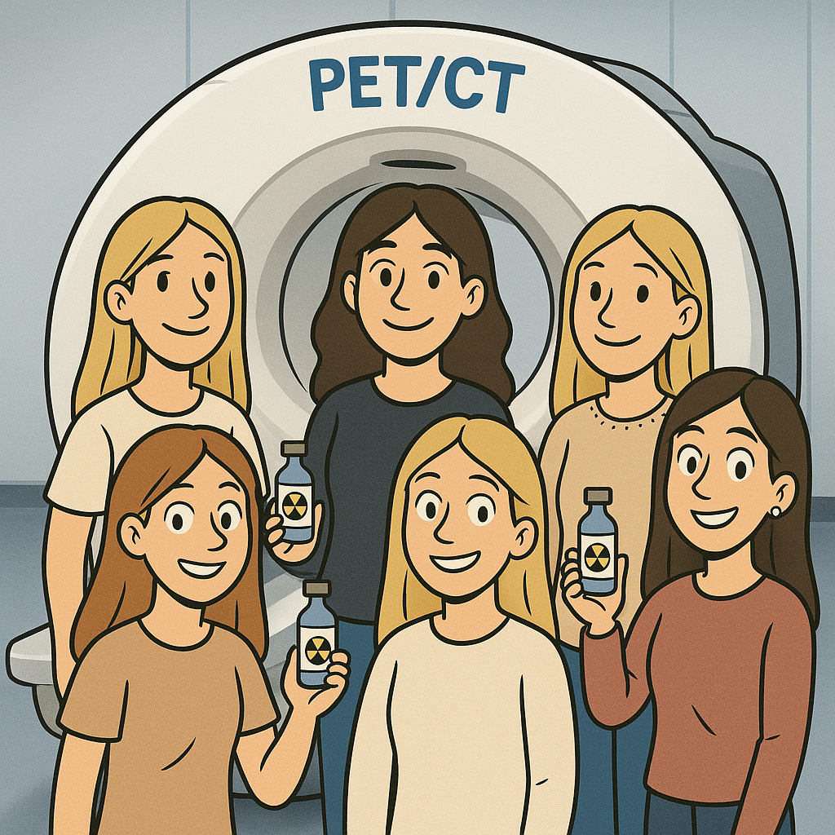
Děkuji za pozornost
Irena
Andrea
Katka
Katka
Andrea
Štěpánka

